Slide 1
Сигналы регулировщика
Выполнила: Шмидт Антонина Викторовна
методист муниципального казенного учреждения
дополнительного образования
«Центр внешкольной работы»
Изобильненского муниципального района
Ставропольского края

Slide 2
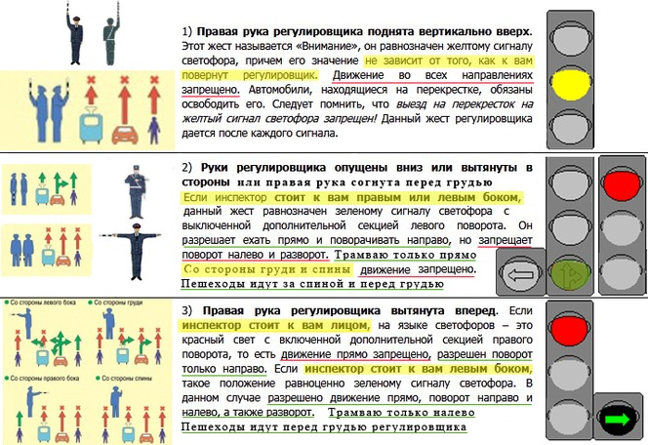

Slide 3
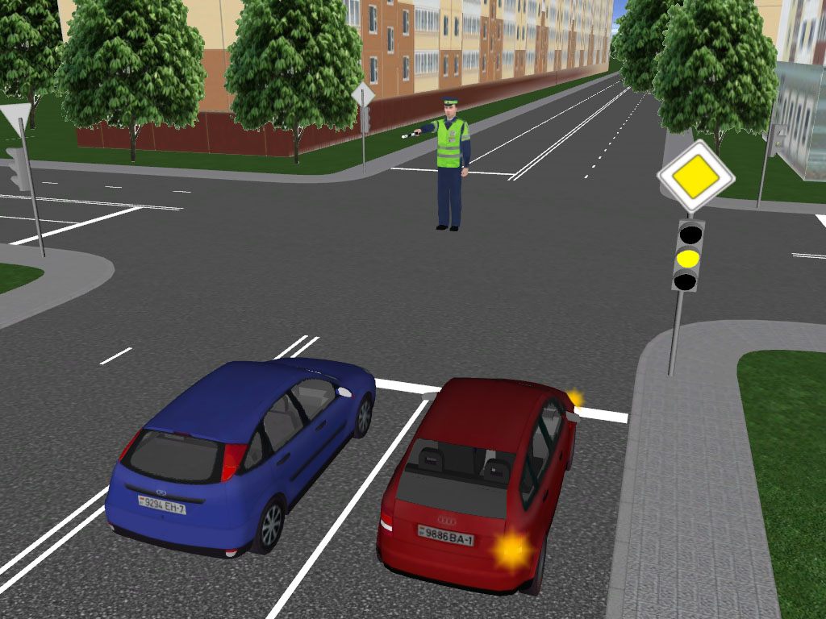

Slide 4
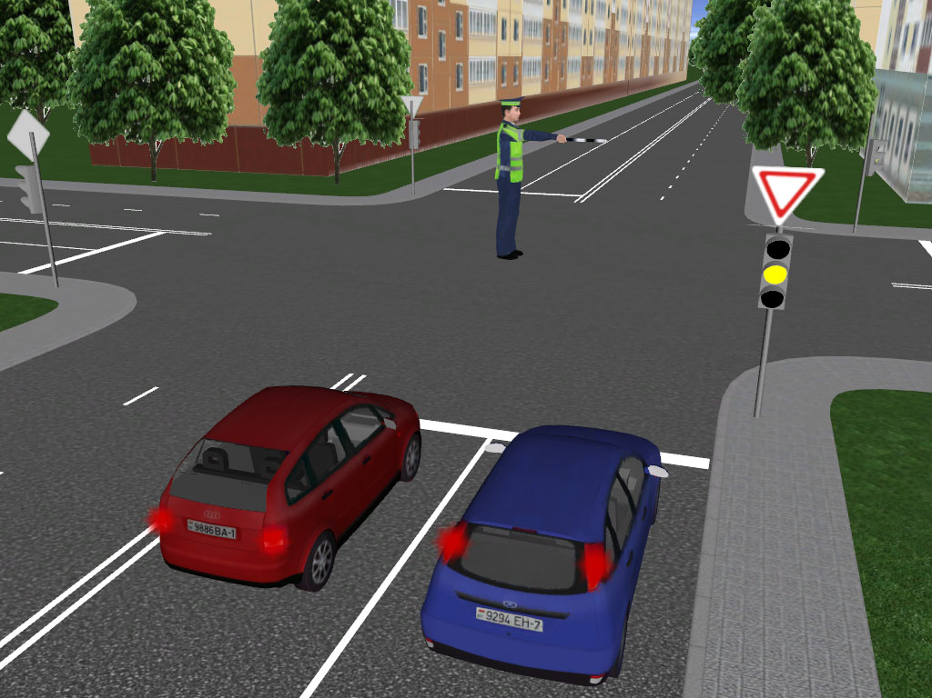

Slide 5
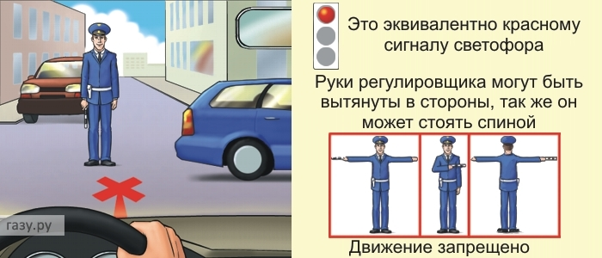

Slide 6
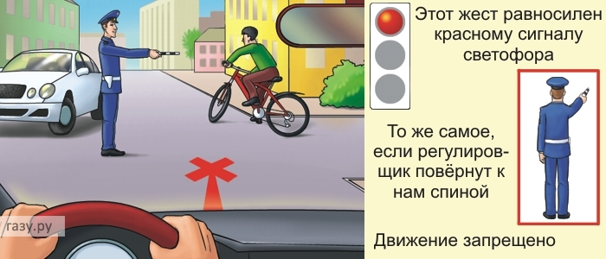

Slide 7
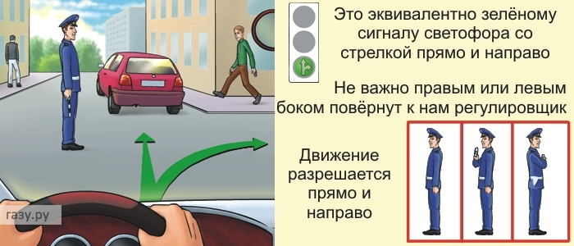

Slide 8
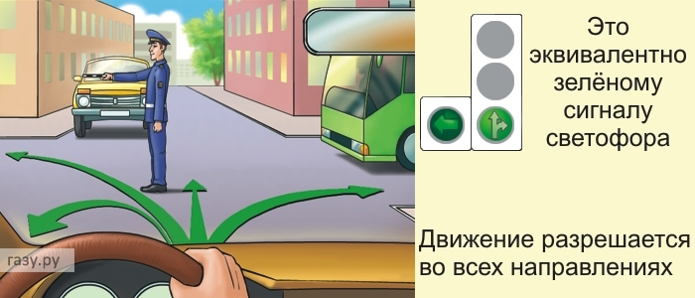

Slide 9
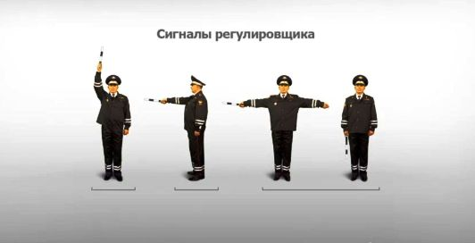
Как запомнить сигналы регулировщика — легко и просто.
Существует всего лишь три позиции, в которых может стоять регулировщик: 1. Рука поднята вверх. 2. Руки опущены. 3. Рука вытянута вперед.

Slide 10
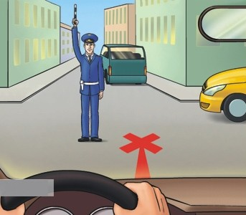
Первый жест регулировщика означает, что всем машинам следует остановиться, движение запрещено.
Это предупреждающий сигнал регулировщика, как легко запомнить, приравнивается к желтому цвету светофора.

Slide 11
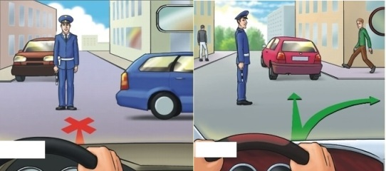
Второй жест регулировщика – руки опущены вниз или расставлены в стороны, что означает одно и то же. Этот жест означает, что тем участникам движения, на которых смотрит регулировщик, и которые стоят за его спиной движение запрещено. Чтобы запомнить сигналы регулировщика легко и просто, скажем простым языком бывалого водителя: на грудь и спину ехать нельзя. Однако, те участники движения, которые смотрят на левое или правое плечо регулировщика могут с уверенностью двигаться вперед или направо.

Slide 12
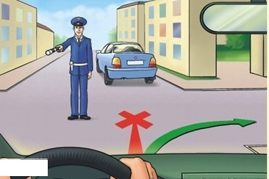
Третий жест регулировщика – рука вытянута вперед, очень часто водителей сбивает с толку этот знак регулировщика, ПДД в картинках и с пояснениями поможет нам разобраться. Те участники движения, которые находятся позади регулировщика стоят на месте, так как мы уже знаем, что на спину регулировщика движение запрещено, но движение на грудь в этом случае, разрешается, но только влево. Тем участникам движения, которым рука регулировщика указывает направо – это шлагбаум, движение так же запрещено, а тем, которым показывает влево движение разрешено во все направления.

Slide 13
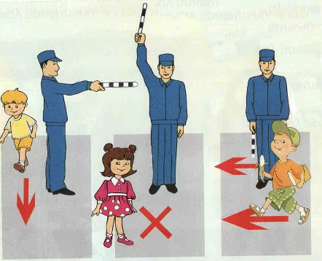
Сигналы регулировщика для пешеходов.
Первый жест регулировщика – рука поднята вверх, для пешеходов, так же как и для остальных участников движения, этот сигнал означает, что движение запрещено. Второй жест регулировщика – руки опущены или расставлены в стороны, для пешехода этот жест означает, что движение на спину и на грудь запрещено, а движение «из рукава в рукав» разрешено.
Но двигаясь по пешеходному переходу, пешеходы должны быть предельно внимательны, так как этот же жест разрешает движение автомобилям и трамваям. Третий жест регулировщика – одна рука вытянута вперед, для пешеходов означает, что движение на грудь и на спину запрещено.
А так же, движение со стороны правой руки или левой руки запрещено на том пешеходном переходе, на который смотрит регулировщик, и в сторону которого направлена его вытянутая рука. А вот за спиной регулировщика, стоящего с вытянутой рукой вперед, переходить дорогу разрешено.

